Slide 1
Iniciativa Spotlight
Para prevenir y erradicar el feminciidio

Slide 2
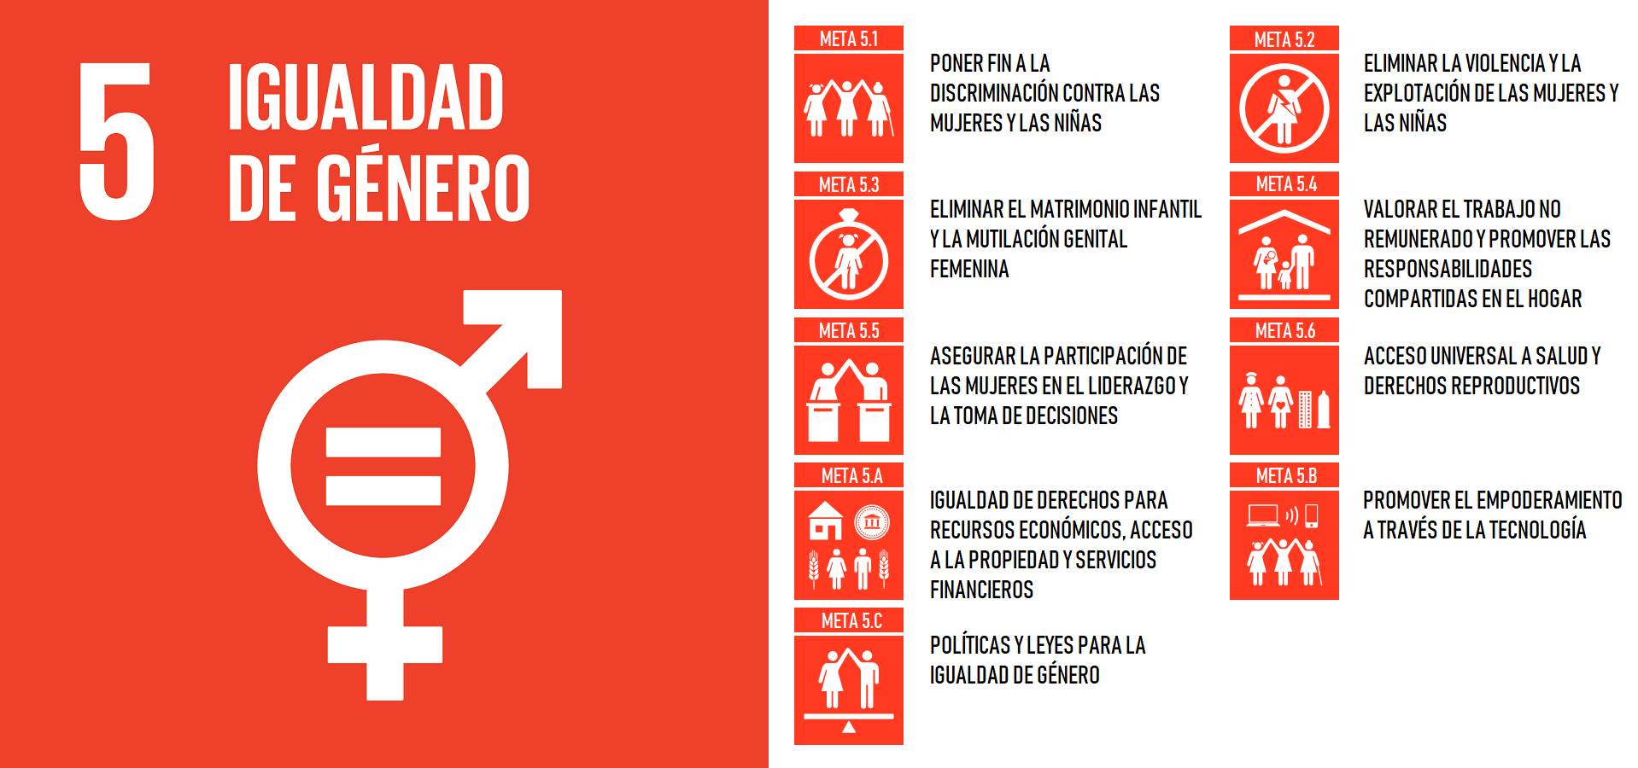
Igualdad de género en la Agenda 2030

Slide 3
¿Qué es la Iniciativa Spotlight?
Alianza global plurianual entre la Unión Europea y Naciones Unidas para eliminar todas las formas de violencia contra las mujeres y las niñas para 2030, en colaboración con Gobiernos, OSCs e IP.
Programa puesto en marcha en más de 25 países.
En los países de América Latina, que son Argentina, El Salvador, Guatemala, Honduras, México, y próximamente Ecuador, se trabaja por prevenir y eliminar el feminicidio.
En México se implementa en los municipios de Chilpancingo, Guerrero; Chihuahua y Ciudad Juárez, Chihuahua, y Ecatepec y Naucalpan, Estado de México. Durante 4 años.
Son 6 agencias implementadoras: ONU Mujeres, UNFPA, PNUD, ONU-DH, UNICEF y UNODC.
Chihuahua Chihuahua Cd. Juárez
Estado de México Naucalpan Ecatepec
Guerrero Chilpancingo

Slide 4
Estructura del Programa de País
Pilar 1. Marcos Normativos y de políticas públicas
Se contará con un marco jurídico y de políticas públicas vigentes, acordes a los estándares internacionales de derechos humanos y sobre todas las formas de Violencia Contra Mujeres y Niñas (VCMN) que son puestos en marcha, a través de programas nacionales y estatales.
Pilar 2. Fortalecimiento institucional
Los sistemas e instituciones nacionales y subnacionales planificarán, financiarán y ofrecerán programas para prevenir, atender, sancionar y erradicar la VCMN, con participación de otros sectores.
Pilar 3. Prevención y cambio de normas sociales
Las normas, actitudes y comportamientos sociales igualitarios al género cambiarán a nivel comunitario e individual para prevenir la VCMN.
Pilar 4. Servicios Esenciales
Las mujeres y niñas que experimentan violencia contarán con servicios esenciales disponibles, accesibles y de calidad, que incluyan la recuperación de la violencia a largo plazo.
Pilar 5. Datos
Los datos de calidad, desglosados y comparables a nivel mundial sobre las diferentes formas de VCMN serán recopilados, analizados y utilizados en conformidad con los estándares internacionales para generar un impacto en las leyes, políticas públicas y programas.
Pilar 6. Movimientos de Mujeres
Los grupos de derechos de las mujeres, los movimientos sociales autónomos y ONGs, incluidos los que representan a niñas, niños, adolescentes y jóvenes, y grupos que enfrentan formas interseccionales de discriminación, influirán y avanzarán de manera más efectiva hacia la eliminación de la VCMN.

Slide 5
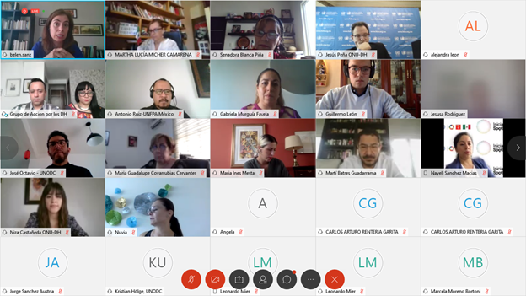
Pilar 1. Marcos normativos y políticos

Slide 6
PILAR 2. Fortalecimiento Institucional
JULIO-AGOSTO 2020
Curso en línea

Slide 7
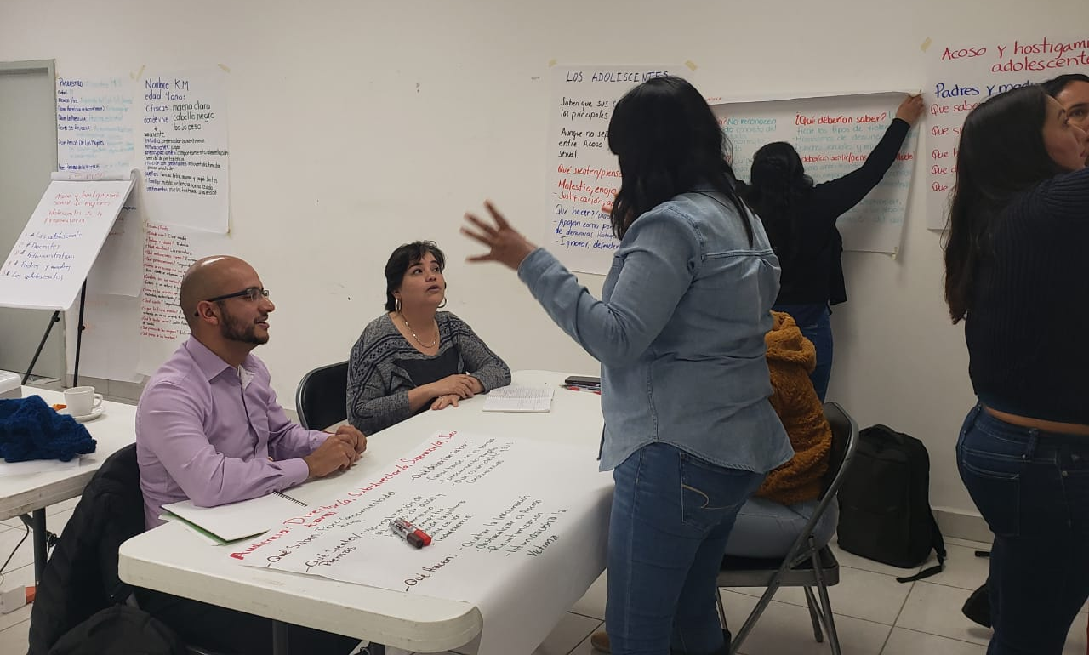
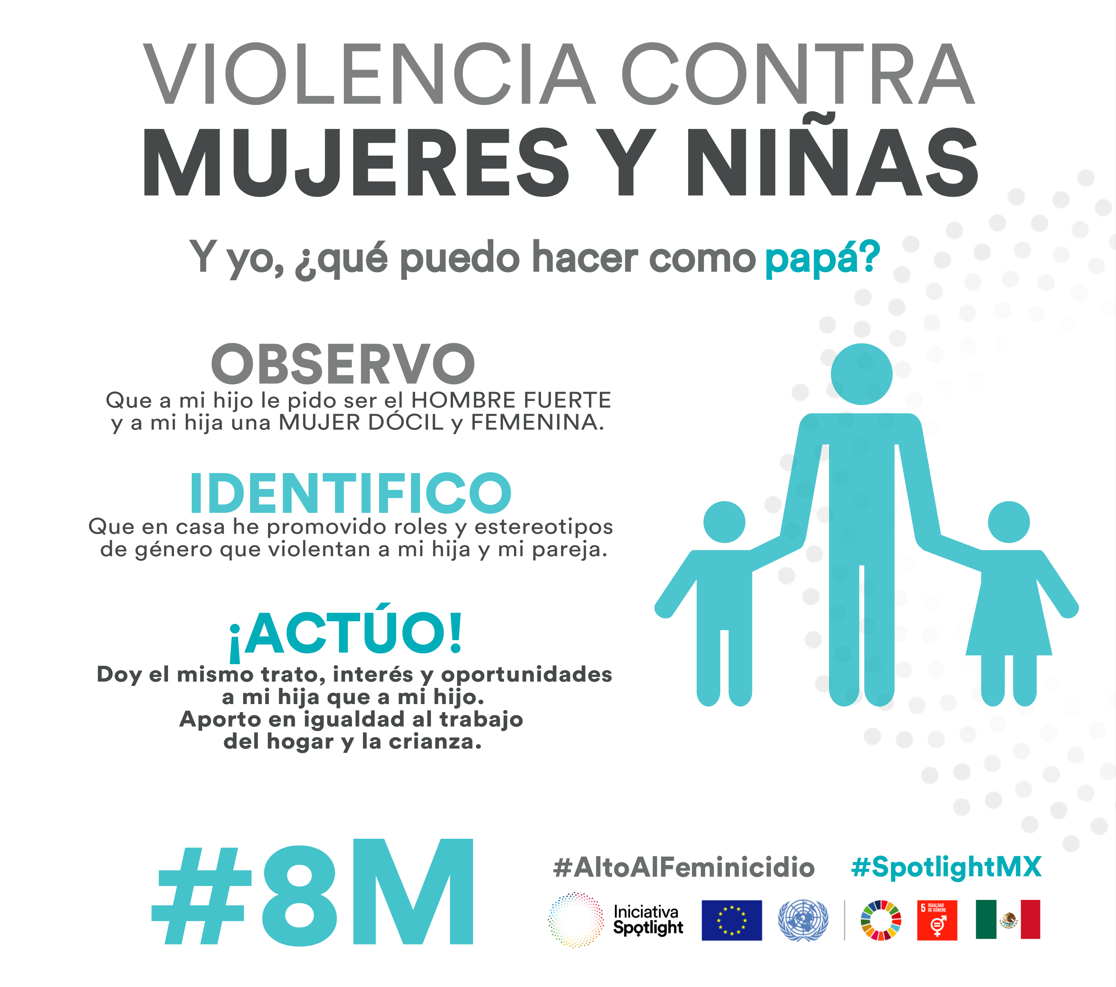
PILAR 3. Prevención y cambio de normas sociales
MARZO 2020
CAPACITCIÓN EN CD. JUÁREZ. Se llevó a cabo un taller para capacitar a sociedad civil y funcionariado público local sobre la metodología de Comunicación para el Desarrollo C4D.
ELLOS CONTRA LA VCMN. En el marco del 8 de Marzo, Spotlight publicó una serie de postales dirigidas a hombres, niños y adolescentes.

Slide 8
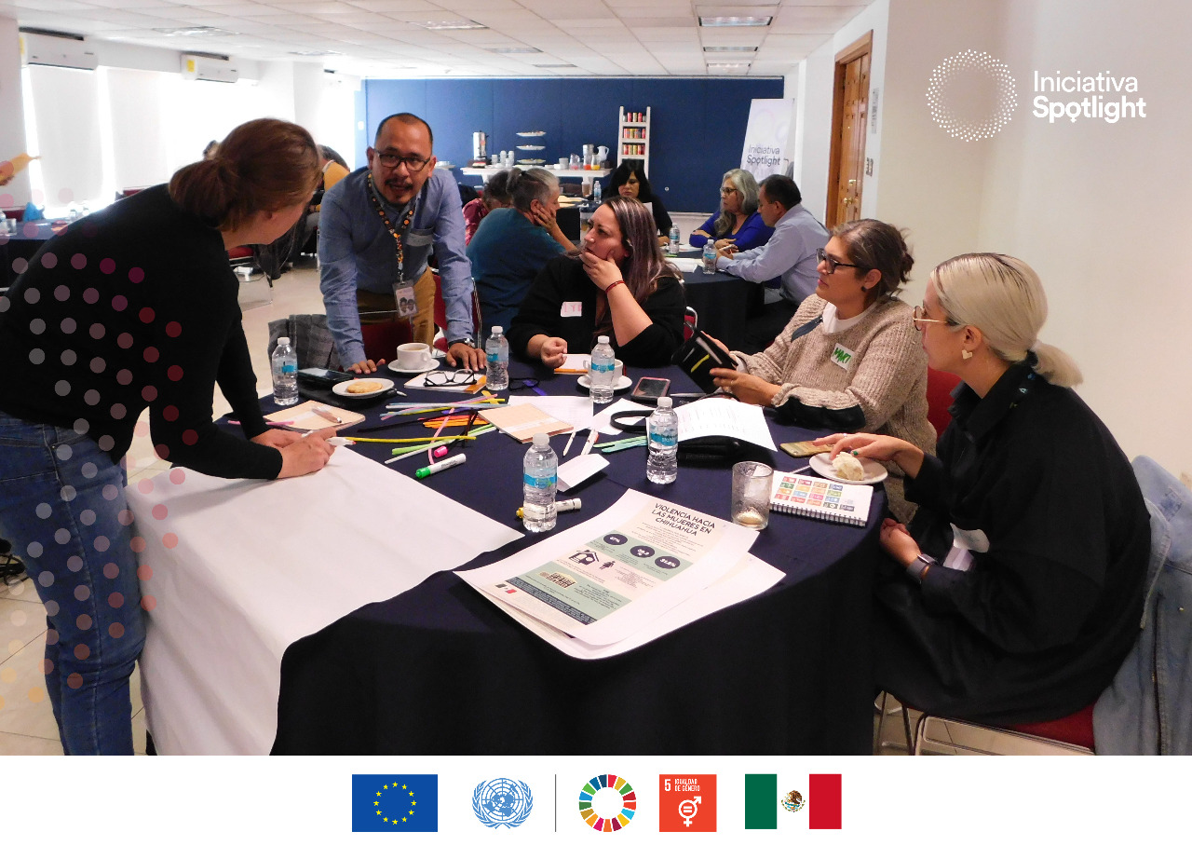
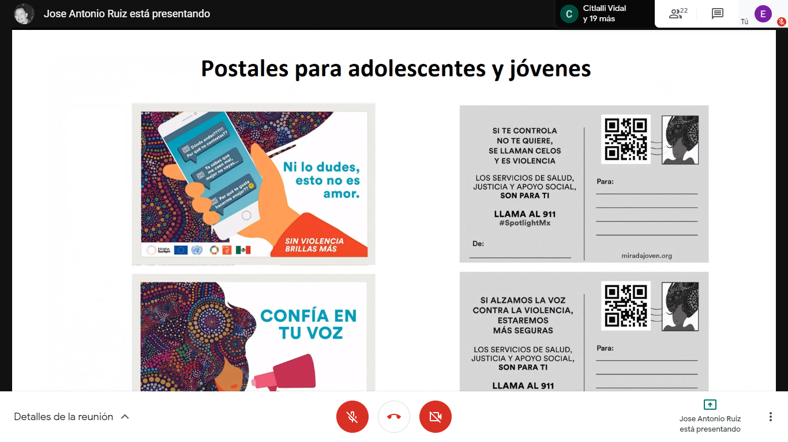
PILAR 4. Servicios Esenciales
FEBRERO 2020
MATERIALES DE COMUNICACIÓN. Desarrollo, elaboración y próxima impresión de materiales para la difusión de los derechos de mujeres y niñas que enfrentan violencia en los servicios esenciales, en los territorios Spotlight.
SERVICIOS ESENCIALES. Se convocó a Organizaciones de la Sociedad Civil de Chihuahua, Estado de México y Guerrero para la realización del Taller sobre “Fortalecimiento de las capacidades de organizaciones de la sociedad civil en los mecanismos de monitoreo social y ciudadano para facilitar la prestación y acceso a los servicios esenciales para mujeres y niñas que sufren violencia”.

Slide 9
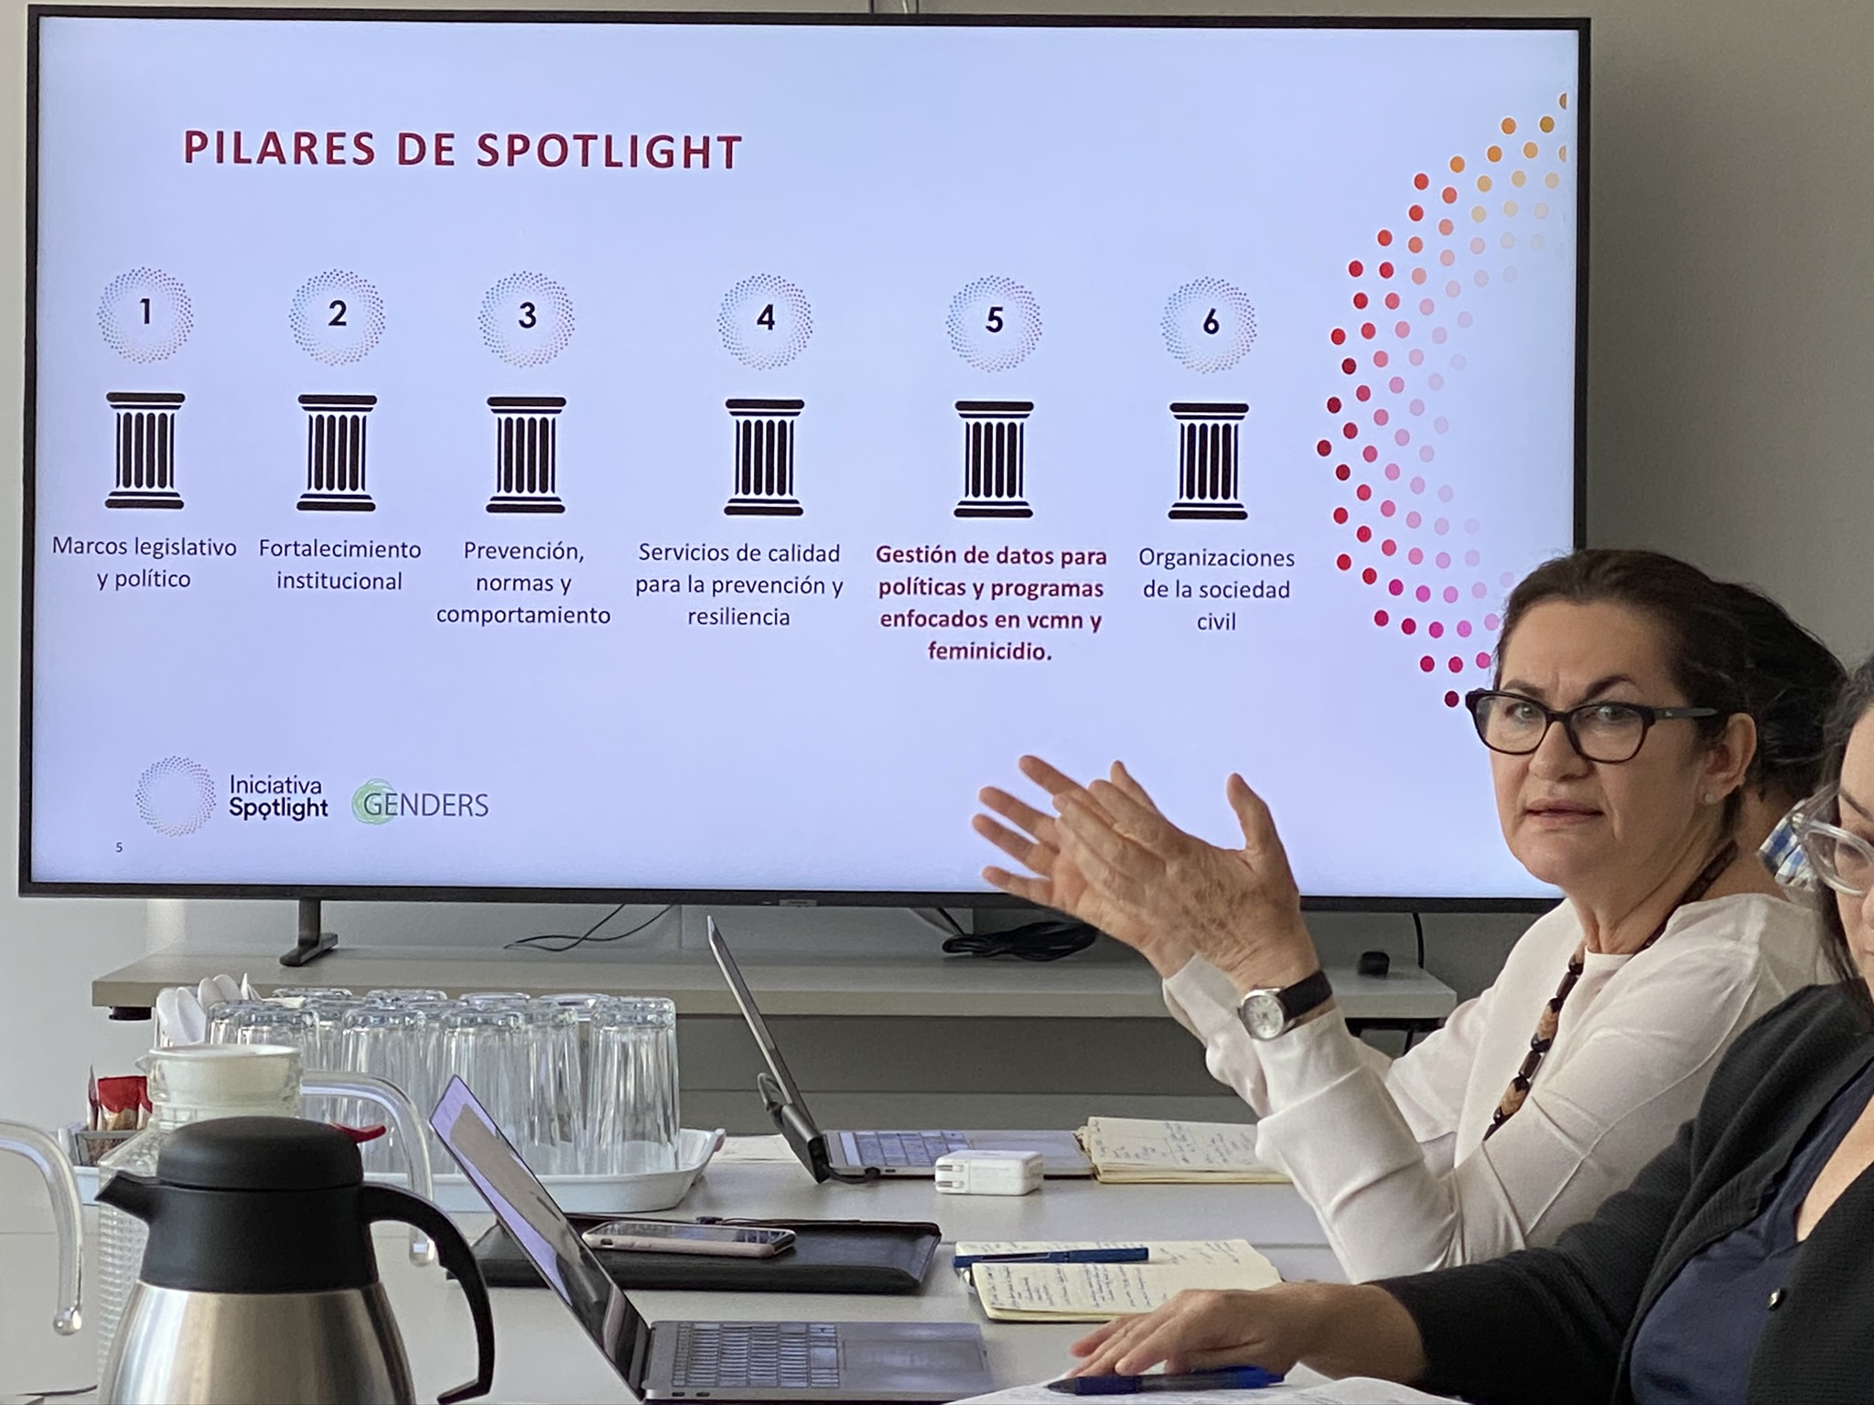
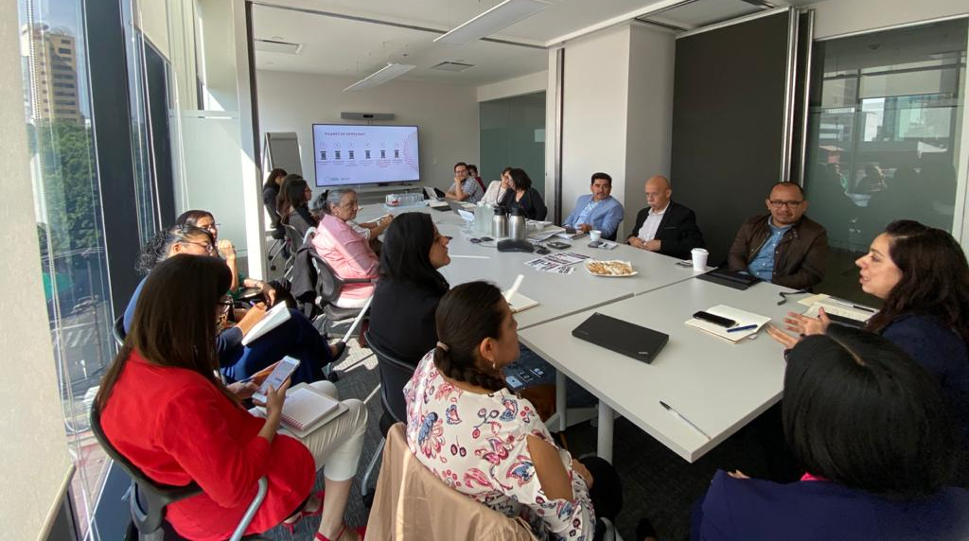
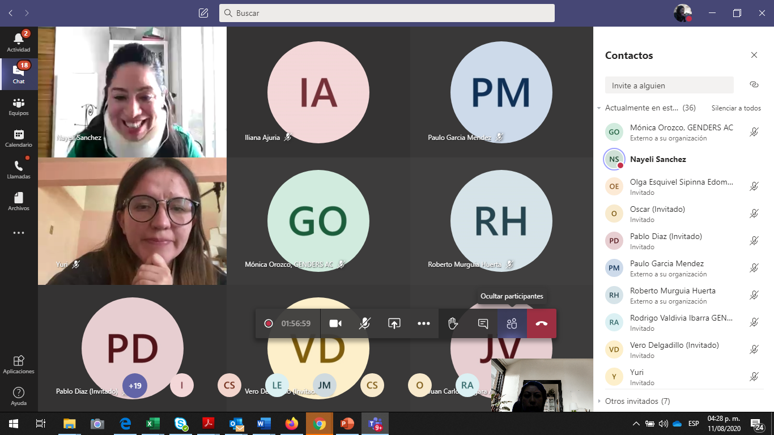
PILAR 5. Datos de calidad
Reunión con funcionariado de CONAVIM, INMUJERES, BANAVIM, INEGI, el Equipo Técnico del Secretariado Ejecutivo y otras entidades públicas vinculadas a la generación y gestión de estadísticas en materia de VCMN

Slide 10
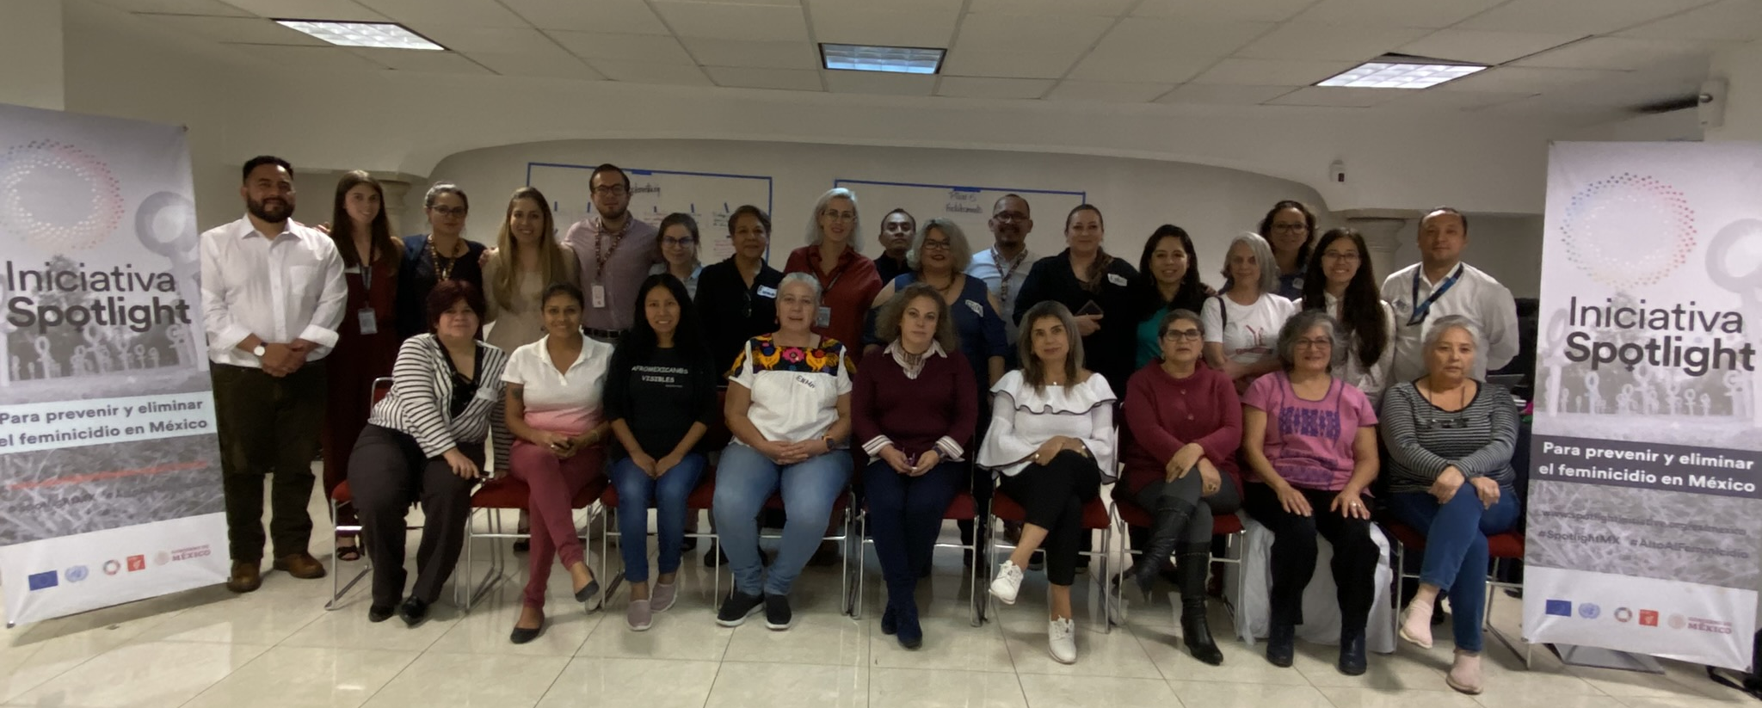
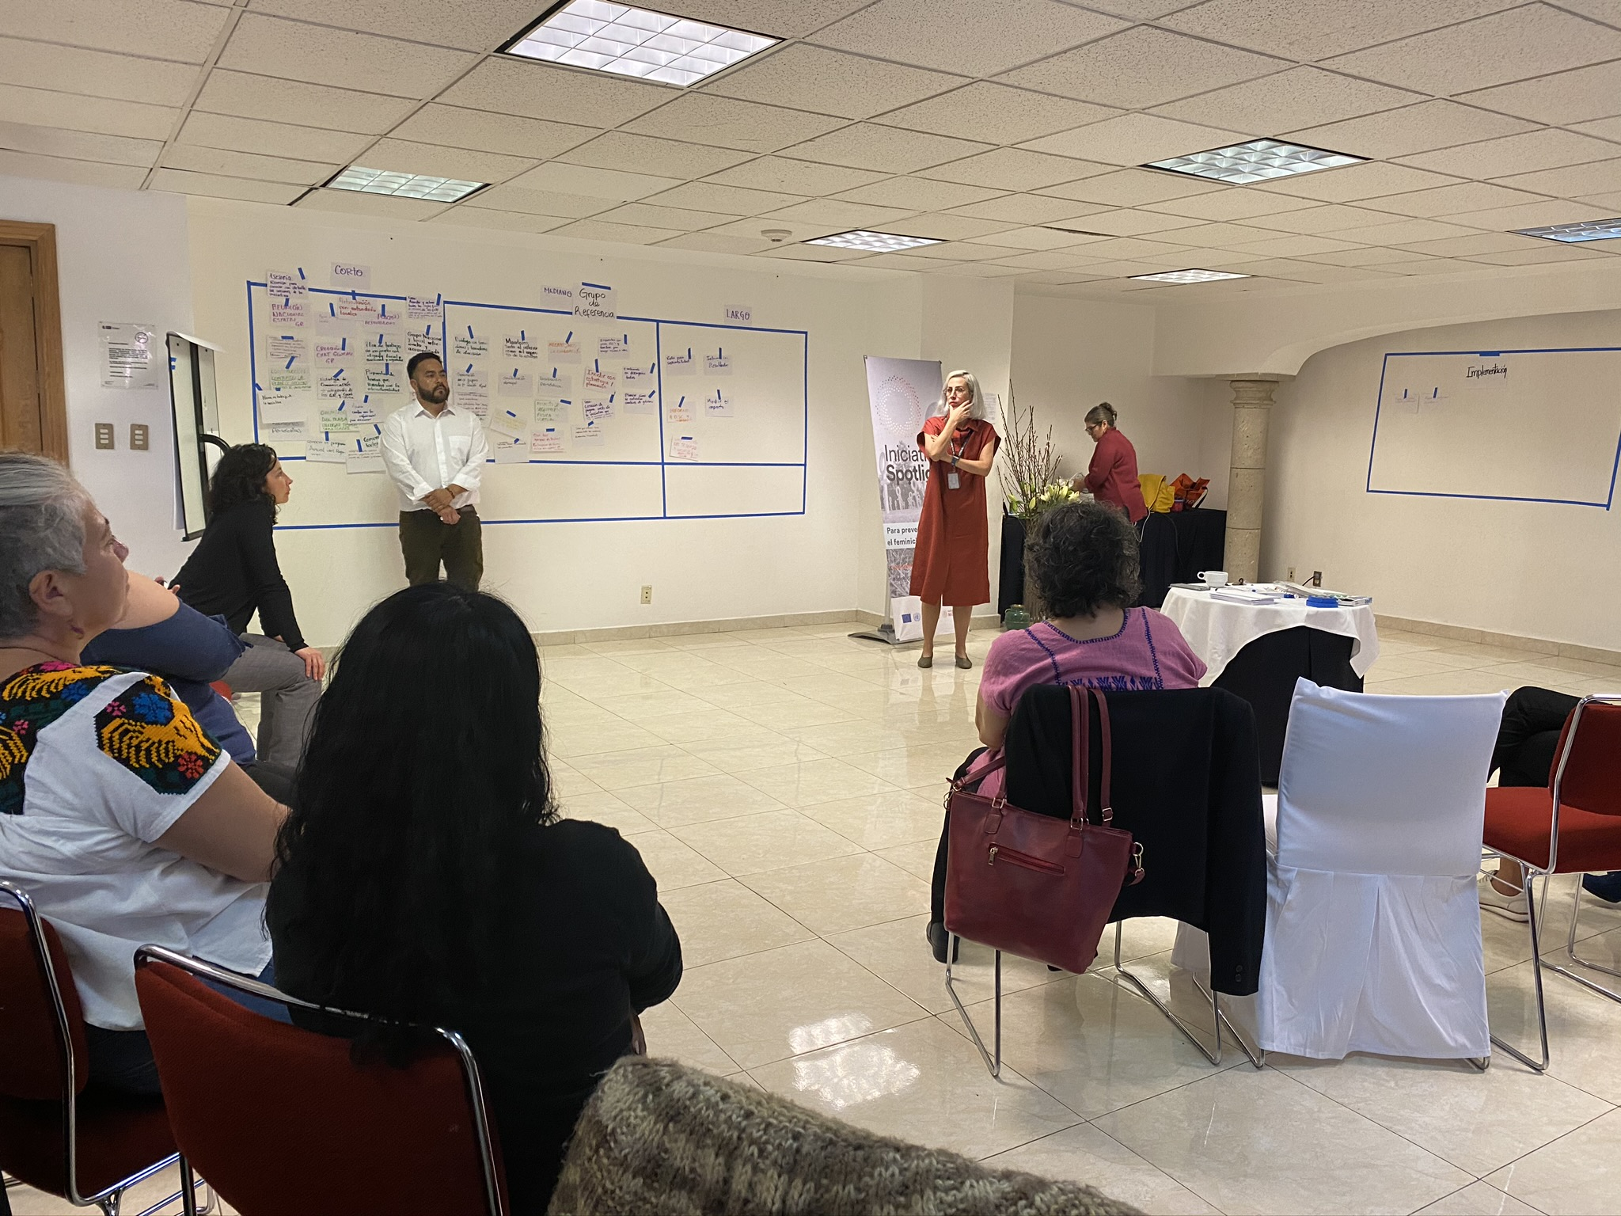
PILAR 6. Movimiento de mujeres
ENCUENTRO CON SOCIEDAD CIVIL. Reunión con las integrantes del Grupo Nacional de Referencia y los Grupos Locales de Chihuahua, Guerrero y Estado de México.

Slide 11
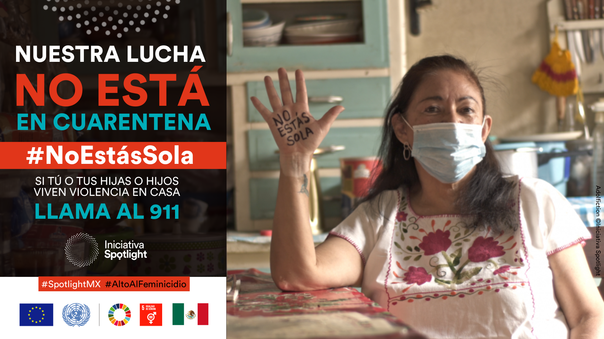
Respuesta al Covid-19
Video #NoEstásSola
Kits de ayuda
AGOSTO-SEPT. 2020
Historias Heroínas del Covid

Slide 12
G R A C I A S

